Slide 1
과목_학년학기_단원 | suh_h_0302_03
차시명 | 06 원을 이용하여 여러 가지 모양을 그려 볼까요
파일명 | suh_h_0302_03_0006
검토 | 담당
수학팀 | 박종민
문서 HISTORY
번호 | 버전 | 문서 작성일 | 내용 비고 | 작성자 (내선번호) | 검토자
1 | V 1.0 | 2022.06.08 | 문서 발생 | 노유림
2 | V 1.0 | 2022.06.24 | 1차 수정 |  | 박종민
3 | V 2.0 | 2022.06.28 | 2차 검토 및 수정 |  | 김예림
4 | V 3.0 | 2022.06.28 | 3차 수정 |  | 박종민
5 | V 4.0 | 2022.06.29 | 4차 검토 및 수정 |  | 김예림
6
7
8
9
10
11

Slide 2
학습 단계 | 자료명 |  | 프레임 수 | 교과서 정보 | 파일명 | 자료 형태
도입 | 애니 | [도입 애니메이션] 원으로 벽화 그리기 | 1 | 수학 70쪽, 수학 익힘 54~55쪽 | suh_h_0302_03_0006_101_1.html | Html5(애니)
도입 | 생각 열기 | [생각 열기] 원 모양을 그린 규칙 찾아보기 | 1 | 수학 70쪽, 수학 익힘 54~55쪽 | suh_h_0302_03_0006_102_1.html | Html5
도입 | 학습 목표 | 이번 시간에 배울 내용 | 1 |  | suh_h_0302_03_0006_103_1.html | Html5
전개 | 활동 1 | [활동 1] 규칙을 찾아 원 그리기 | 1 | 수학 70쪽, 수학 익힘 54~55쪽 | suh_h_0302_03_0006_201_1.html | Html5
전개 | 활동 2 | [활동 2] 원을 이용하여 여러 가지 모양을 똑같이 그리기 | 1 | 수학 71쪽, 수학 익힘 54~55쪽 | suh_h_0302_03_0006_202_1.html | Html5
전개 | 혼자서도 척척 | [혼자서도 척척] 문제 1 | 1 | 수학 71쪽, 수학 익힘 54~55쪽 | suh_h_0302_03_0006_203_1.html | Html5
정리 | 핵심 정리 | 핵심 정리 | 1 |  | suh_h_0302_03_0006_301_1.html | Html5
정리 | 차시 예고 | 다음 시간에 배울 내용 | 1 |  | suh_h_0302_03_0006_302_1.html | Html5
평가 | 확인 문제 | 확인 문제 | 1 |  | suh_h_0302_03_0006_401_1.html | Html5
총 프레임 수 |  |  | 8

Slide 3
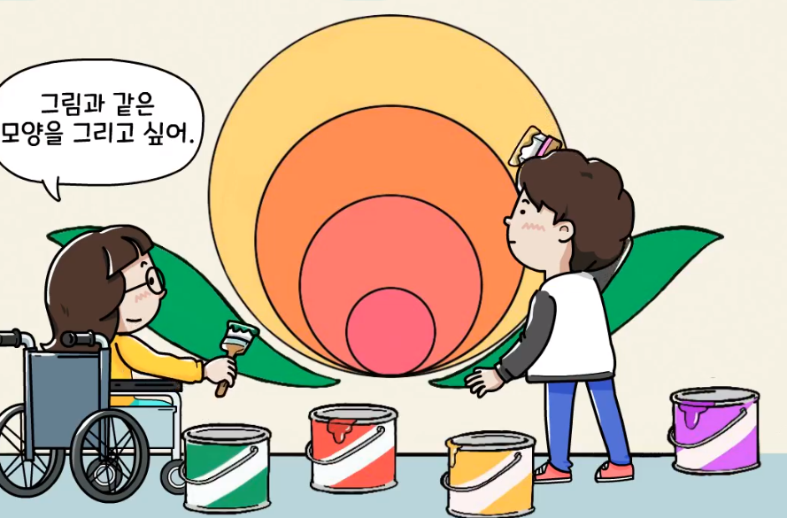

3-2
3. 원
suh_h_0302_03_0006_101_1
06 원을 이용하여 여러 가지 모양을 그려 볼까요
Θ Description & Function
[애니 DVD 개발물]
한대희 3-2\app\resource\contents\lesson03\ops\3\media\mp4
[애니 게이트 참고 화면]
원으로 벽화 그리기
애니 파일명 | 3_5_1_ani.mp4

Slide 4
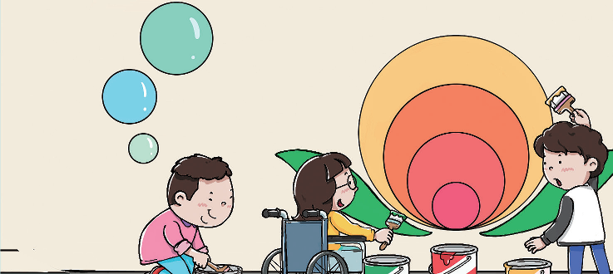
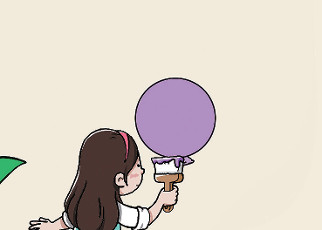

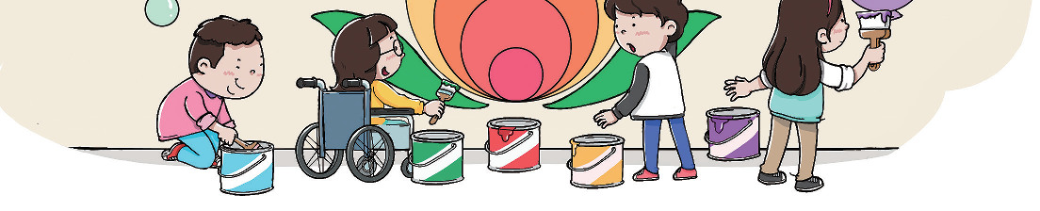


3-2
3. 원
suh_h_0302_03_0006_102_1
06 원을 이용하여 여러 가지 모양을 그려 볼까요
Θ Description & Function
다음 그림의 상황에 대하여 이야기해 봅시다.
1. 탭 이벤트
2. 말풍선 소스 사용.
이미지 및 말풍선 위 마우스 오버 시 회색 테두리 효과 있음
이미지 배경색 투명하게
3. 확대 버튼 및 풀 팝업창(다음 슬라이드)
4. 답 칸 클릭하면 답 나타남. 정답 확인 버튼은 정답 가리기로 토글 됨.
#1
물음 1
물음 2
물음 3
#2
그림은 어떤 상황인가요?
원들이 한 점에서
만나네. 어떻게
그려야 할까?
원 4개가 그려진 꽃 그림의 벽화입니다.
#3
#4
삽화 파일명 | LH 서버 > 원본 삽화 폴더 > 3단원 > (도입)3-2-3(6차시).psd

Slide 5

3-2
3. 원
suh_h_0302_03_0006_102_1
06 원을 이용하여 여러 가지 모양을 그려 볼까요
Θ Description & Function
< 확대 버튼 클릭 시 나타나는 화면>
1. 말풍선 소스 사용.
이미지에 텍스트는 지우고 새로 쓰기.
삽화는 상하 중앙에 최대한 크게 삽입.
#1
원들이 한 점에서
만나네. 어떻게
그려야 할까?
그림과 같은 모양을
그리고 싶어.
삽화 파일명 | LH 서버 > 원본 삽화 폴더 > 3단원 > (도입)3-2-3(6차시).psd

Slide 6
3-2
3. 원
suh_h_0302_03_0006_102_1
06 원을 이용하여 여러 가지 모양을 그려 볼까요
Θ Description & Function
다음 그림의 상황에 대하여 이야기해 봅시다.
확대 버튼 및 풀 팝업창(5번 슬라이드)
답 칸 클릭하면 답 나타남. 정답 확인 버튼은 정답 가리기로 토글 됨.
물음 1
물음 2
물음 3
그림의 원은 어떤 특징이 있나요?
원들이 한 점에서
만나네. 어떻게
그려야 할까?
4개의 원이 한 점에서 만납니다.
#1
#2

Slide 7
3-2
3. 원
suh_h_0302_03_0006_102_1
06 원을 이용하여 여러 가지 모양을 그려 볼까요
Θ Description & Function
다음 그림의 상황에 대하여 이야기해 봅시다.
확대 버튼 및 풀 팝업창(5번 슬라이드)
답 칸 클릭하면 답 나타남. 정답 확인 버튼은 정답 가리기로 토글 됨.
물음1
물음 2
물음 3 3
원 모양을 그리는 데 필요한 규칙은 무엇인가요?
원들이 한 점에서
만나네. 어떻게
그려야 할까?
원의 반지름(지름)이 어떻게 변화하는지에 대한 규칙입니다.
원의 중심이 어떻게 이동하는지에 대한 규칙입니다.
#1
#2

Slide 8

3-2
3. 원
suh_h_0302_03_0006_103_1
06 원을 이용하여 여러 가지 모양을 그려 볼까요
Θ Description & Function
#1
[이번 시간에 배울 내용]
준비물 팝업창.
1
이번 시간에는 무엇을 배울까요?
원을 이용하여 여러 가지 모양을 그리는 방법을 말하고 그릴 수 있습니다.
규칙에 따라 원을 이용한 무늬를 그릴 수 있습니다.
#2
컴퍼스, 자

Slide 9
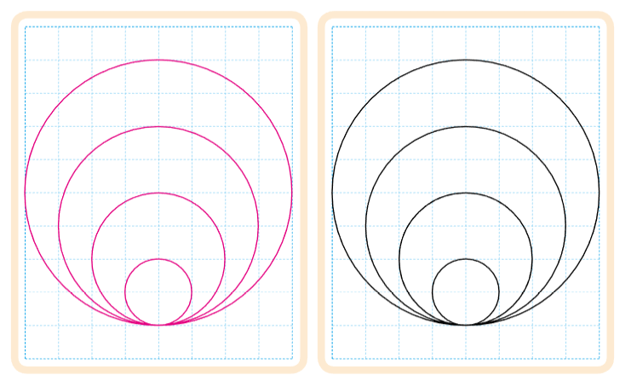



3-2
3. 원
suh_h_0302_03_0006_201_1
06 원을 이용하여 여러 가지 모양을 그려 볼까요
Θ Description & Function
규칙을 찾아 그림과 똑같은 모양이 되도록 원을 그려 봅시다.
전자저작물과 동일한 기능. \한대희 3-2\app\resource\contents\lesson03\ops\3\3_5_03.html - 빨간 원의 색상을 정답 선 색상으로 수정. - 전자저작물의 물음표 대신 깜빡이는 손가락 약물로 변경.
정답 확인 버튼 클릭하면 답 나타남. 정답 확인 버튼은 정답 가리기로 토글 됨.
#1
#2
삽화 파일명 | 한대희 3-2\app\resource\contents\lesson03\ops\3\images\3_5\3_5_3_01.svg, 3_5_3_01_answer_1.svg~3_5_3_01_answer_4.sgv

Slide 10
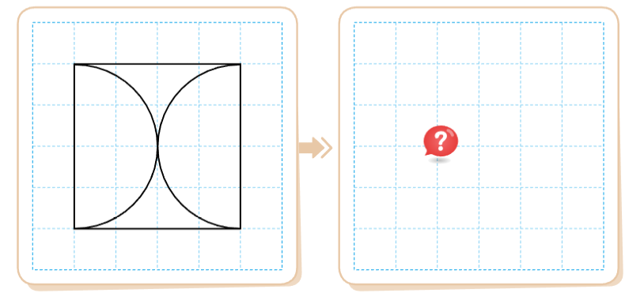
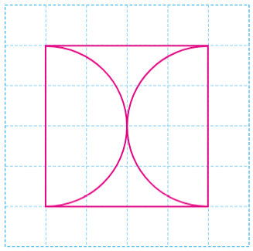





3-2
3. 원
suh_h_0302_03_0006_202_1
06 원을 이용하여 여러 가지 모양을 그려 볼까요
Θ Description & Function
원을 이용하여 여러 가지 모양을 그려 봅시다.
전자저작물과 동일한 기능. \한대희 3-2\app\resource\contents\lesson03\ops\3\3_5_04.html - 빨간 원의 색상을 정답 파란색 색상으로 수정. - 전자저작물의 물음표 대신 깜빡이는 손가락 약물로 변경.
풀이 확인 팝업창(다음 슬라이드)
정답 확인 버튼 클릭하면 답 나타남. 정답 확인 버튼은 정답 가리기로 토글 됨.
이너 버튼(페이지 2개)
화살표 약물 사용.
왼쪽과 똑같은 모양을 그리고, 그린 방법을 말해 보세요.
#5
#1
#2
#3
#4
삽화 파일명 | 한대희 3-2\app\resource\contents\lesson03\ops\3\images\3_5\3_5_4_01.svg~3_5_4_01_answer_3.svg

Slide 11
3-2
3. 원
suh_h_0302_03_0006_202_1
06 원을 이용하여 여러 가지 모양을 그려 볼까요
Θ Description & Function
원을 이용하여 여러 가지 모양을 그려 봅시다.
[풀이 확인 버튼 클릭 시 나타나는 화면]
왼쪽과 똑같은 모양을 그리고, 그린 방법을 말해 보세요.
풀이
한 변이 모눈 4칸인 정사각형을 그립니다. 정사각형의 세로 변의 가운데를 원의 중심으로 하는 원의 일부분 2개를 그립니다. 이때 원의 지름은 정사각형의 한 변과 같습니다.

Slide 12
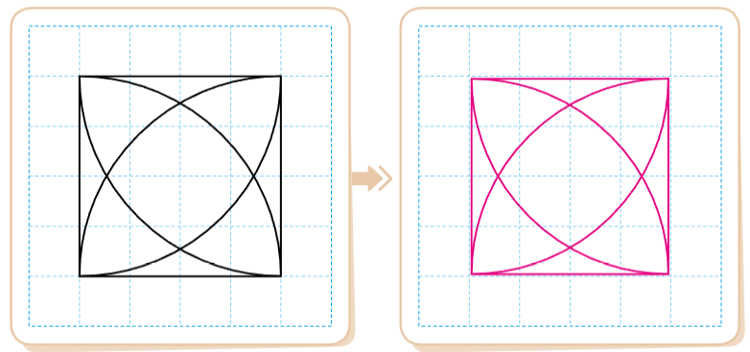
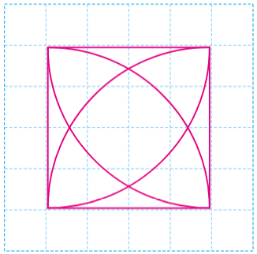
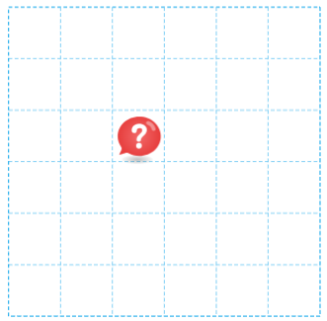


3-2
3. 원
suh_h_0302_03_0006_202_1
06 원을 이용하여 여러 가지 모양을 그려 볼까요
Θ Description & Function
원을 이용하여 여러 가지 모양을 그려 봅시다.
전자저작물과 동일한 기능. \한대희 3-2\app\resource\contents\lesson03\ops\3\3_5_04.html - 빨간 원의 색상을 정답 파란색 색상으로 수정. - 전자저작물의 물음표 대신 깜빡이는 손가락 약물로 변경.
풀이 확인 팝업창(다음 슬라이드)
정답 확인 버튼 클릭하면 답 나타남. 정답 확인 버튼은 정답 가리기로 토글 됨.
첫 번째 이너 버튼과 삽화의 위치, 크기 동일하게 고정.
화살표 약물 사용.
왼쪽과 똑같은 모양을 그리고, 그린 방법을 말해 보세요.
#4
#5
#1
#3
#2
삽화 파일명 | 한대희 3-2\app\resource\contents\lesson03\ops\3\images\3_5\3_5_4_02.svg~3_5_4_02_answer_5.svg

Slide 13
3-2
3. 원
suh_h_0302_03_0006_202_1
06 원을 이용하여 여러 가지 모양을 그려 볼까요
Θ Description & Function
원을 이용하여 여러 가지 모양을 그려 봅시다.
[풀이 확인 버튼 클릭 시 나타나는 화면]
왼쪽과 똑같은 모양을 그리고, 그린 방법을 말해 보세요.
풀이
한 변이 모눈 4칸인 정사각형을 그립니다. 정사각형의 꼭짓점을 원의 중심으로 하는 원의 일부분을 4개 그립니다. 이때 원의 반지름은 정사각형의 한 변과 같습니다.

Slide 14



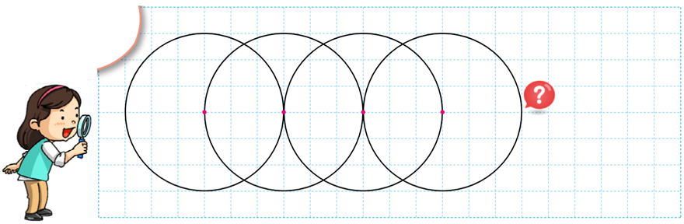
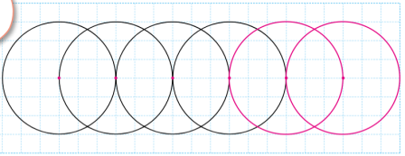
3-2
3. 원
suh_h_0302_03_0006_203_1
06 원을 이용하여 여러 가지 모양을 그려 볼까요
#1
Θ Description & Function
규칙에 따라 원을 2개 더 그리고, 그린 방법을 말해 보세요
[혼자서도 척척 1] 전자저작물(DVD) 아이콘 사용
전자저작물과 동일한 기능. \한대희 3-2\app\resource\contents\lesson03\ops\3\3_5_05.html - 빨간 원의 색상을 정답 파란색 색상으로 수정. - 전자저작물의 물음표 대신 깜빡이는 손가락 약물로 변경.
삽화의 말풍선 삭제 후 말풍선 소스 사용하여 텍스트 직접 삽입. - 말풍선 안에 정답 칸 있는 형태
풀이 확인 팝업창(다음 슬라이드)
정답 확인 버튼 클릭하면 답 나타남. 정답 확인 버튼은 정답 가리기로 토글 됨.
원의 중심을 오른쪽으로
칸씩 이동했어.
3
#3
#2
#4
#5
삽화 파일명 | 한대희 3-2\app\resource\contents\lesson03\ops\3\images\3_5\3_5_6_01.svg~3_5_6_02.svg

Slide 15
3-2
3. 원
suh_h_0302_03_0006_203_1
06 원을 이용하여 여러 가지 모양을 그려 볼까요
Θ Description & Function
규칙에 따라 원을 2개 더 그리고, 그린 방법을 말해 보세요
[풀이 확인 버튼 클릭 시 나타나는 화면]
원의 중심을 오른쪽으로
칸씩 이동했어.
3
풀이
원의 반지름은 변하지 않고 원의 중심을 옮겨 가며 그린 경우로, 원의 반지름의 길이는 변하지 않고 원의 중심은 오른쪽으로 모눈 3칸씩 이동하여 그립니다.

Slide 16
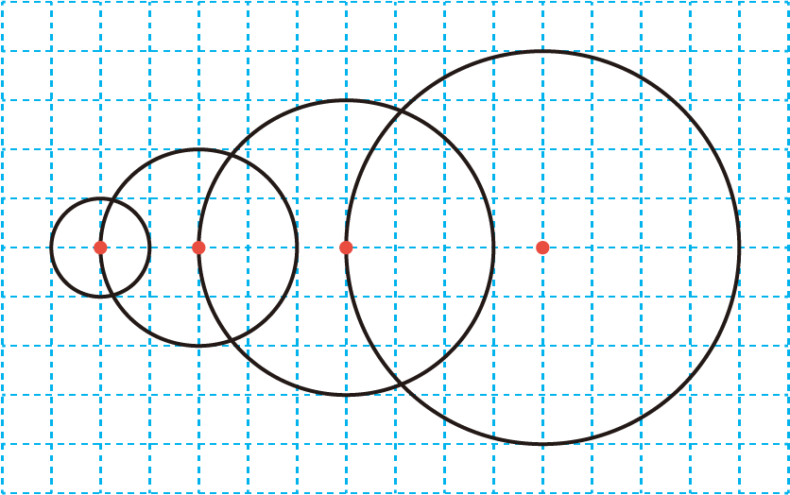
3-2
3. 원
suh_h_0302_03_0006_301_1
06 원을 이용하여 여러 가지 모양을 그려 볼까요
Θ Description & Function
핵심 정리
정답 확인 버튼 없음.
정답 칸 안에 예 약물 있음.
[ 원을 이용하여 여러 가지 모양 그리기 ]
원의 중심은 한 선분 위에서 2칸, 3칸, 4칸 오른쪽으로 이동하고, 반지름은 1칸, 2칸, 3칸, 4칸으로 1칸씩 늘어납니다.
#1
삽화 파일명 | https://cdata2.tsherpa.co.kr/tsherpa/MultiMedia/Flash/2020/curri/MM_32_04/suh_0302_03_0006/images/suh_0302_03_0006_301_1/suh_0302_03_0006_301_1_1.png

Slide 17

3-2
3. 원
suh_h_0302_03_0006_302_1
06 원을 이용하여 여러 가지 모양을 그려 볼까요
Θ Description & Function
#1
[다음 시간에 배울 내용]
준비물 팝업창.
1
다음 시간에는 무엇을 배울까요?
수학의 힘을 키워요
72~73쪽
#2
컴퍼스, 자

Slide 18
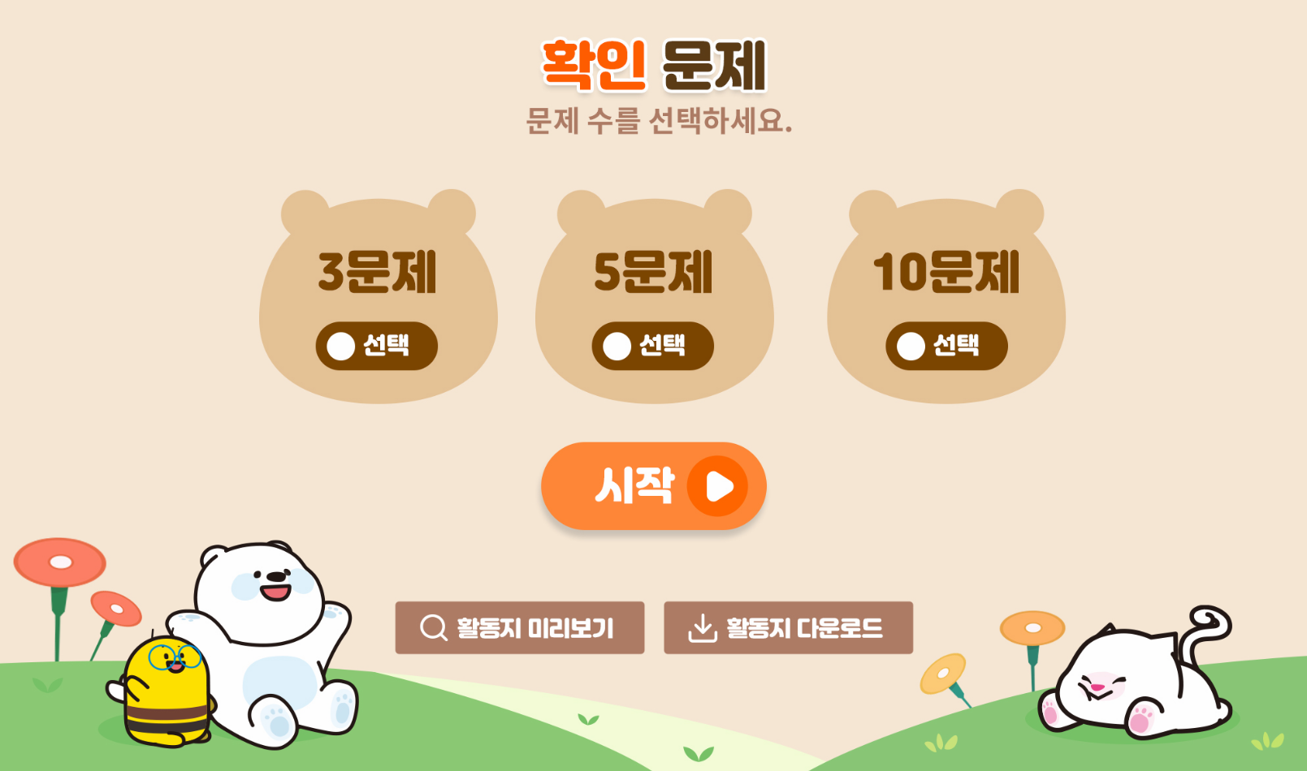
3-2
3. 원
suh_h_0302_03_0006_401_1
06 원을 이용하여 여러 가지 모양을 그려 볼까요
Θ Description & Function
#1
[확인 문제] 게이트
활동지 다운로드 버튼
3~4학년군_수학(한)3-2_확인문제_3_06차시.hwp
3. 활동지 다운로드 버튼은 게이트 화면에만 있음
#2~3

Slide 19
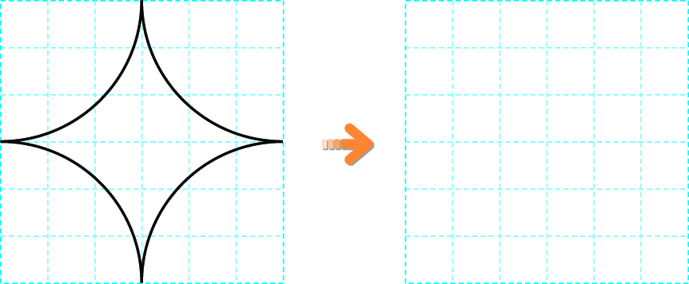
3-2
3. 원
suh_h_0302_03_0006_401_1
06 원을 이용하여 여러 가지 모양을 그려 볼까요
Θ Description & Function
문제 1
문제 2
문제 3
문제 4
문제 5
문제 6
문제 7
문제 8
문제 9
문제 10
깜빡이는 손가락 약물 사용. - 클릭 시 정답 화면 나타남.
화살표 약물 사용.
답 칸 클릭하면 답 나타남. 정답 확인 버튼은 정답 가리기로 토글 됨. - 손가락 약물 클릭 시 나타나는 도형의 색상은 파란색 정답선 색상으로 표시
[정답 화면 참고]
왼쪽과 똑같은 모양을 그리고, 그린 방법을 말해 보시오.
#2
#1
반지름이 3칸이고 모눈종이의 각 꼭짓점을 원의 중심으로 하여 4개의 원의 일부를 그리면 주어진 모양이 됩니다.
#3
삽화 파일명 | 한대희 3-2\app\resource\data\03\교수 학습 자료\도형 그림 자료\184.jpg

Slide 20

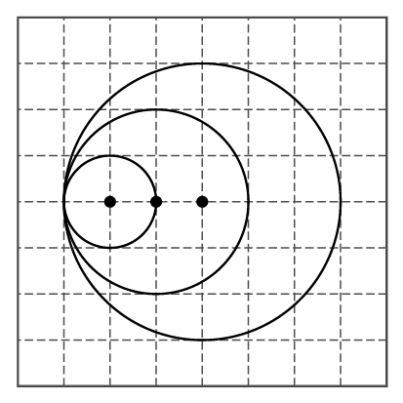
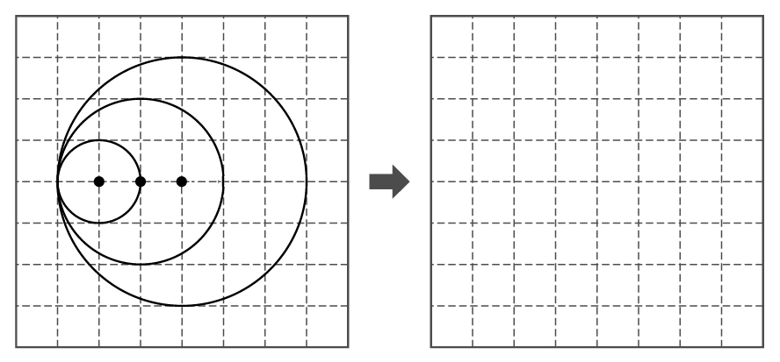
3-2
3. 원
suh_h_0302_03_0006_401_1
06 원을 이용하여 여러 가지 모양을 그려 볼까요
Θ Description & Function
문제 1
문제 2
문제 3
문제 4
문제 5
문제 6
문제 7
문제 8
문제 9
문제 10
깜빡이는 손가락 약물 사용. - 클릭 시 정답 화면 나타남.
화살표 약물 사용.
답 칸 클릭하면 답 나타남. 정답 확인 버튼은 정답 가리기로 토글 됨. - 손가락 약물 클릭 시 나타나는 도형의 색상은 파란색 정답선 색상으로 표시
[정답 화면 참고]
규칙에 따라 원을 그린 것입니다. 안에 알맞은 말을 수를 써넣고 주어진 모양과 똑같은 모양을 그려 보시오.
#2
#1
원의 중심은 위쪽으로 칸씩 옮겨 가고 원의 반지름도 칸씩 늘어나는 규칙으로 그립니다.
1
1
#3
삽화 파일명 | LH 서버 > 확인문제 삽화 > suh_h_0302_03_0006_401_1_2.png

Slide 21


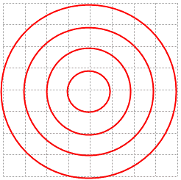
3-2
3. 원
suh_h_0302_03_0006_401_1
06 원을 이용하여 여러 가지 모양을 그려 볼까요
Θ Description & Function
문제 1
문제 2
문제 3
문제 4
문제 5
문제 6
문제 7
문제 8
문제 9
문제 10
깜빡이는 손가락 약물 사용. - 클릭 시 정답 화면 나타남.
예 약물 사용. - 예 약물은 정답 칸 안에 있음.
답 칸 클릭하면 답 나타남. 정답 확인 버튼은 정답 가리기로 토글 됨. - 손가락 약물 클릭 시 나타나는 도형의 색상은 파란색 정답선 색상으로 표시
[정답 화면 참고]
원을 이용하여 나만의 모양을 그려 보고, 그린 방법을 써 보시오.
방법
반지름이 한 칸인 원을 그리고 반지름이 한 칸씩 커져 반지름이 2칸인 원, 3칸인 원, 4칸인 원을 그렸습니다.
#1
#2
#3
삽화 파일명 | LH 서버 > 확인문제 삽화 > suh_h_0302_03_0006_401_1_3.png

Slide 22
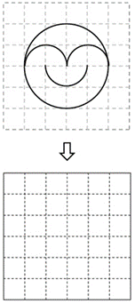
3-2
3. 원
suh_h_0302_03_0006_401_1
06 원을 이용하여 여러 가지 모양을 그려 볼까요
Θ Description & Function
문제 1
문제 2
문제 3
문제 4
문제 5
문제 6
문제 7
문제 8
문제 9
문제 10
깜빡이는 손가락 약물 사용. - 클릭 시 정답 화면 나타남.
화살표 약물 사용.
정답 확인 버튼 클릭하면 답 나타남. 정답 확인 버튼은 정답 가리기로 토글 됨. - 손가락 약물 클릭 시 나타나는 도형의 색상은 파란색 정답선 색상으로 표시
[정답 화면 참고]
주어진 모양과 똑같이 그려 보시오.
#2
#1
#3
삽화 파일명 | 한대희 3-2\app\resource\data\03\교수 학습 자료\도형 그림 자료\160.jpg

Slide 23
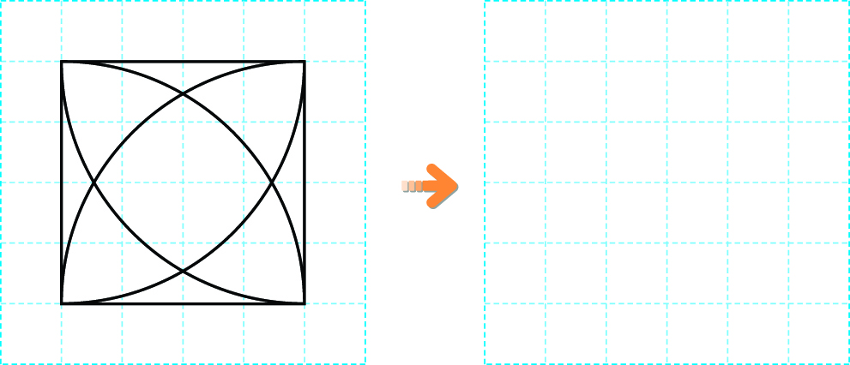
3-2
3. 원
suh_h_0302_03_0006_401_1
06 원을 이용하여 여러 가지 모양을 그려 볼까요
Θ Description & Function
문제 1
문제 2
문제 3
문제 4
문제 5
문제 6
문제 7
문제 8
문제 9
문제 10
깜빡이는 손가락 약물 사용. - 클릭 시 정답 화면 나타남.
화살표 약물 사용.
정답 확인 버튼 클릭하면 답 나타남. 정답 확인 버튼은 정답 가리기로 토글 됨. - 손가락 약물 클릭 시 나타나는 도형의 색상은 파란색 정답선 색상으로 표시
[정답 화면 참고]
주어진 모양과 똑같이 그려 보시오.
#2
#1
#3
삽화 파일명 | 한대희 3-2\app\resource\contents\lesson03\ops\3\images\3_5\3_5_4_02.svg~3_5_4_02_answer_5.svg

Slide 24
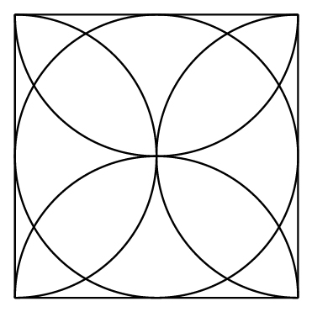
3-2
3. 원
suh_h_0302_03_0006_401_1
06 원을 이용하여 여러 가지 모양을 그려 볼까요
Θ Description & Function
문제 1
문제 2
문제 3
문제 4
문제 5
문제 6
문제 7
문제 8
문제 9
문제 10
풀이 확인 팝업창(다음 슬라이드)
답 칸 클릭하면 답 나타남. 정답 확인 버튼은 정답 가리기로 토글 됨.
컴퍼스를 사용하여 다음과 같은 무늬를 만들려고 합니다. 컴퍼스의 침을 꽂아야 할 곳은 몇 군데입니까?
5
군데
#1
#2
삽화 파일명 | LH 서버 > 확인문제 삽화 > suh_h_0302_03_0006_401_1_6.png

Slide 25
3-2
3. 원
suh_h_0302_03_0006_401_1
06 원을 이용하여 여러 가지 모양을 그려 볼까요
Θ Description & Function
문제 1
문제 2
문제 3
문제 4
문제 5
문제 6
문제 7
문제 8
문제 9
문제 10
[풀이 확인 버튼 클릭 시 나타나는 화면]
컴퍼스를 사용하여 다음과 같은 무늬를 만들려고 합니다. 컴퍼스의 침을 꽂아야 할 곳은 몇 군데입니까?
풀이
원의 중심은 사각형 중앙과 사각형 네 변 각각의 중심으로 해서 총 5군데이므로 컴퍼스의 침을 5군데에 꽂아 그립니다.
5
군데

Slide 26
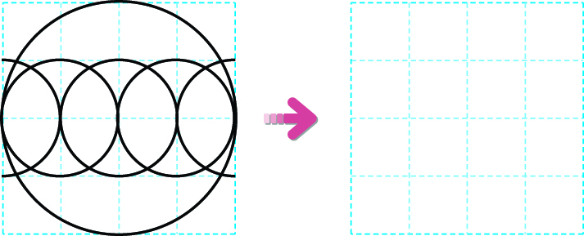
3-2
3. 원
suh_h_0302_03_0006_401_1
06 원을 이용하여 여러 가지 모양을 그려 볼까요
Θ Description & Function
문제 1
문제 2
문제 3
문제 4
문제 5
문제 6
문제 7
문제 8
문제 9
문제 10
깜빡이는 손가락 약물 사용. - 클릭 시 정답 화면 나타남.
화살표 약물 사용.
정답 확인 버튼 클릭하면 답 나타남. 정답 확인 버튼은 정답 가리기로 토글 됨. - 손가락 약물 클릭 시 나타나는 도형의 색상은 파란색 정답선 색상으로 표시
[정답 화면 참고]
주어진 모양과 똑같이 그려 보시오.
#2
#1
#3
삽화 파일명 | LH 서버 > 확인문제 삽화 > suh_h_0302_03_0006_401_1_7.png

Slide 27
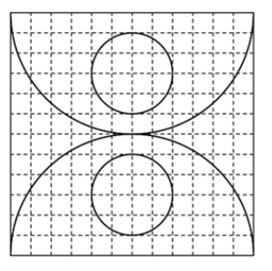
3-2
3. 원
suh_h_0302_03_0006_401_1
06 원을 이용하여 여러 가지 모양을 그려 볼까요
Θ Description & Function
문제 1
문제 2
문제 3
문제 4
문제 5
문제 6
문제 7
문제 8
문제 9
문제 10
답 칸 클릭하면 답 나타남. 정답 확인 버튼은 정답 가리기로 토글 됨.
정답 칸 클릭 시 삽화에 파란 점들이 나타남.
모양을 보고 그리는 방법을 설명해 보시오.
#2
원의 중심은 사각형 두 변 각각의 중심과 중앙에 있는 원 두개의 중심으로 해서 총 4군데이므로 컴퍼스의 침을 4군데에 꽂아 그립니다.
#1
삽화 파일명 | https://cdata2.tsherpa.co.kr/tsherpa/MultiMedia/Flash/2020/curri/MM_32_04/suh_0302_03_0006/images/suh_0302_03_0006_401_1/suh_0302_03_0006_401_1_4.png

Slide 28
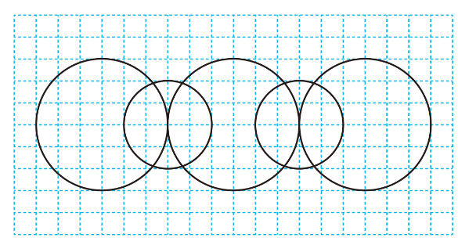
3-2
3. 원
suh_h_0302_03_0006_401_1
06 원을 이용하여 여러 가지 모양을 그려 볼까요
Θ Description & Function
문제 1
문제 2
문제 3
문제 4
문제 5
문제 6
문제 7
문제 8
문제 9
문제 10
답 칸 클릭하면 답 나타남. 정답 확인 버튼은 정답 가리기로 토글 됨.
어떤 규칙이 있는지 설명해 보시오.
반지름이 3칸인 원과 반지름이 2칸인 원이 반복되어 나타나는 규칙입니다.
#1
삽화 파일명 | https://cdata2.tsherpa.co.kr/tsherpa/MultiMedia/Flash/2020/curri/MM_32_04/suh_0302_03_0006/images/suh_0302_03_0006_401_1/suh_0302_03_0006_401_1_2.png

Slide 29
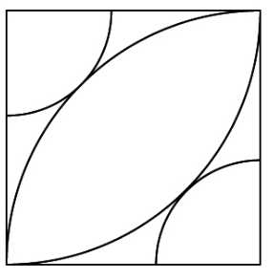
3-2
3. 원
suh_h_0302_03_0006_401_1
06 원을 이용하여 여러 가지 모양을 그려 볼까요
Θ Description & Function
문제 1
문제 2
문제 3
문제 4
문제 5
문제 6
문제 7
문제 8
문제 9
문제 10
답 칸 클릭하면 답 나타남. 정답 확인 버튼은 정답 가리기로 토글 됨.
정답 칸 클릭 시 삽화에 파란 점들이 나타남.
모양을 보고 그리는 방법을 설명해 보시오.
#2
원의 일부는 4개이지만 큰 원과 작은 원의 중심이 겹치므로 컴퍼스로 침을 꽂아야 할 곳 2군데에 꽂아 그립니다.
#1
삽화 파일명 | https://cdata2.tsherpa.co.kr/tsherpa/MultiMedia/Flash/2020/curri/MM_32_04/suh_0302_03_0006/images/suh_0302_03_0006_401_1/suh_0302_03_0006_401_1_5.png

Slide 30

3-2
3. 원
suh_h_0302_03_0006_401_1
06 원을 이용하여 여러 가지 모양을 그려 볼까요
Θ Description & Function
문제 1
문제 2
문제 3
문제 4
문제 5
문제 6
문제 7
문제 8
문제 9
문제 10
[칭찬하기 클릭 시 화면]
1. 칭찬하기 버튼 클릭 시 나타나는 텍스트는 아래 3가지 랜덤으로 반영(3가지 중 1개 랜덤)
→노력해줘서 고마워!
→정말 대단해!
→네가 참 자랑스러워!
안에 들어갈 수 있는 수를 모두 써 보시오.
#1
2
5
5
1
5
＋ ＜1
풀이
1
5
6
5
2＋
5
6
5
1 ＝ 이므로 ＜ 이고, 2＋ ＜6입니다.
1, 2, 3
안에 들어갈 수 있는 수는 1, 2, 3입니다.

